Slide 1
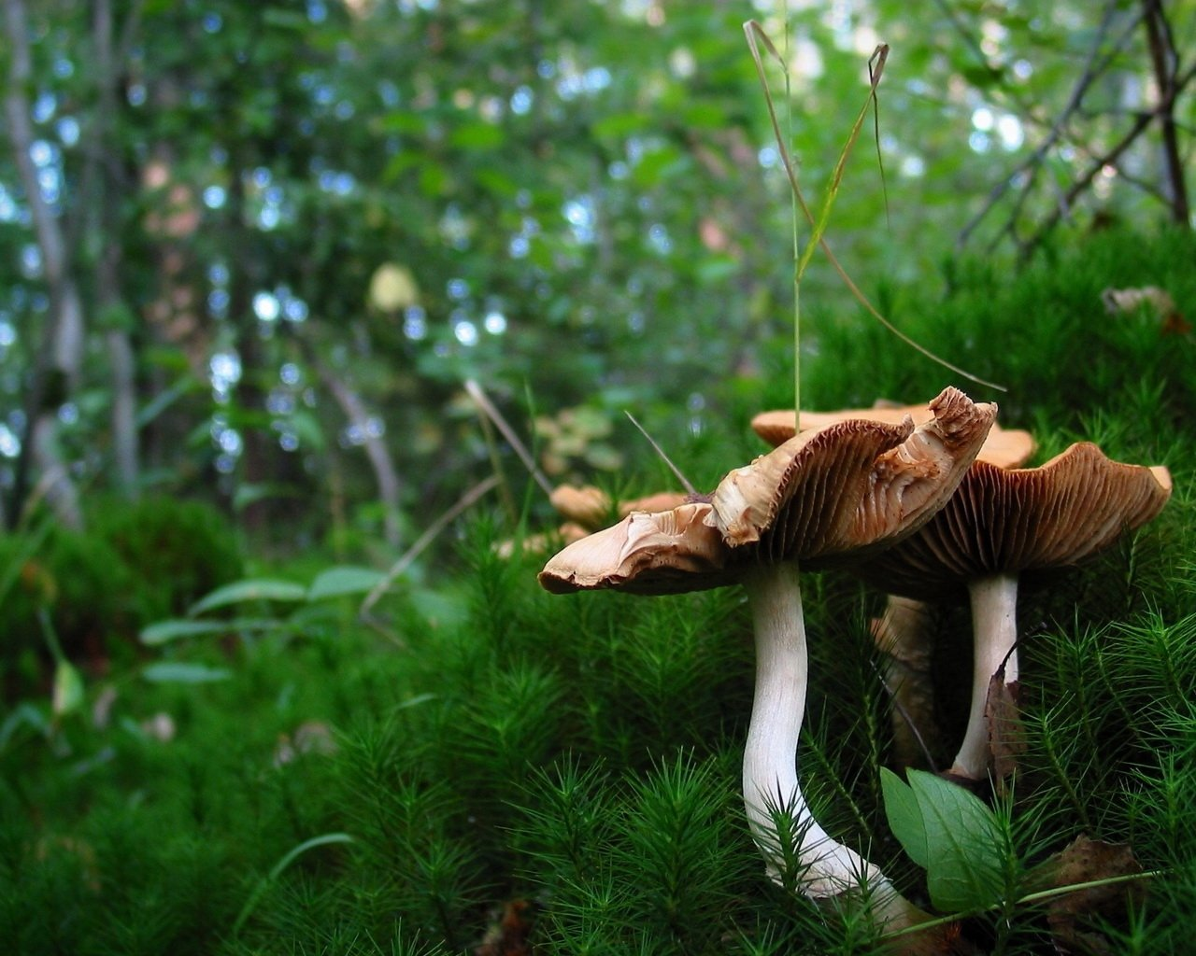
GLIVE

Slide 2
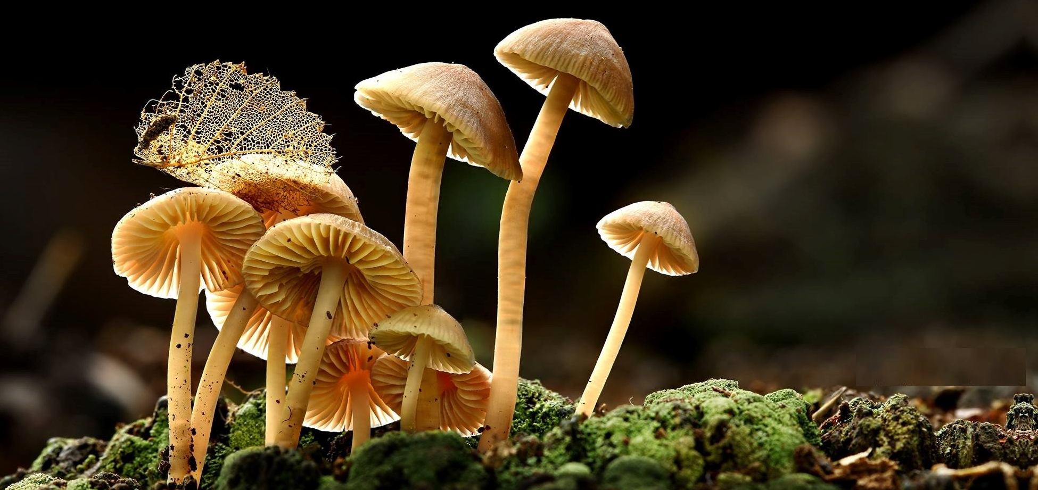
GLIVE
Glive so preprosto zgrajeni organizmi, brez pravih tkiv in organov,
v celici imajo eno ali več jeder.

Slide 3
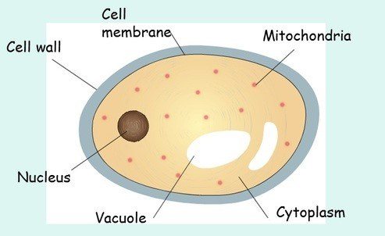
ZGRADBA GLIVNE CELICE
V celici imajo eno ali več jeder.
Celico obdaja celična stena iz HITINA.
To je snov, ki se nahaja tudi v zunanjem ogrodju členonožcev – žuželk, rakov…

Slide 4
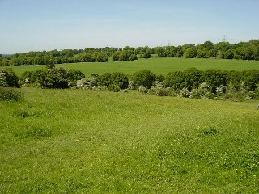



GLIVE RASTEJO POVSOD…
v gozdovih, na travnikih
in pašnikih,
snežiščih in ledenikih, puščavah,
v tekočih vodah in v morju,
v človeškem telesu, pomivalnem stroju, grajenih objektih…

Slide 5
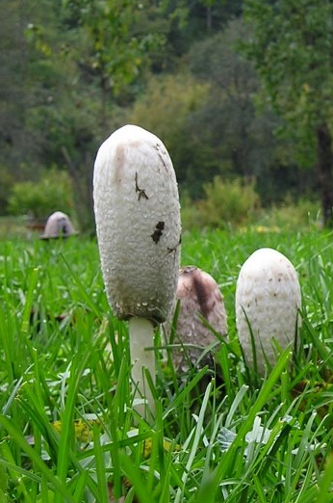
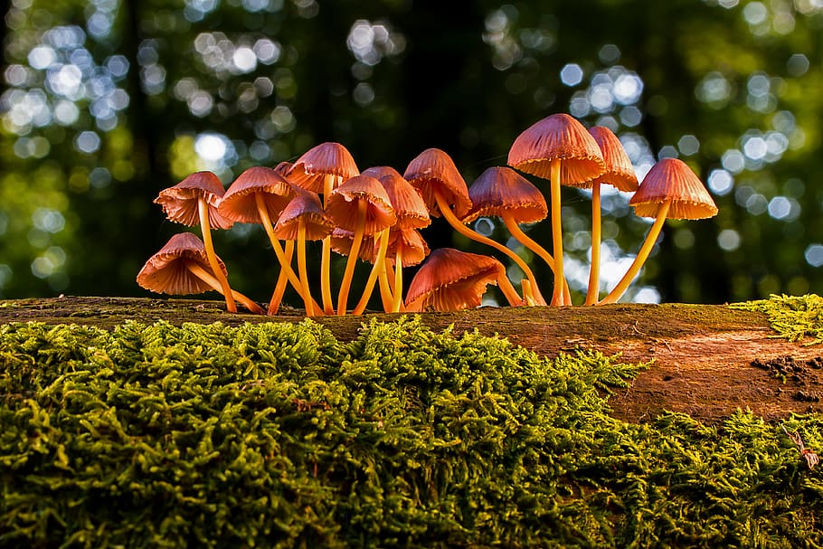
GLIVE
Glive nimajo zelenega barvila ali
klorofila, s pomočjo hif črpajo
hranilne snovi iz okolice.

Slide 6
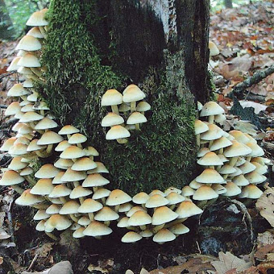
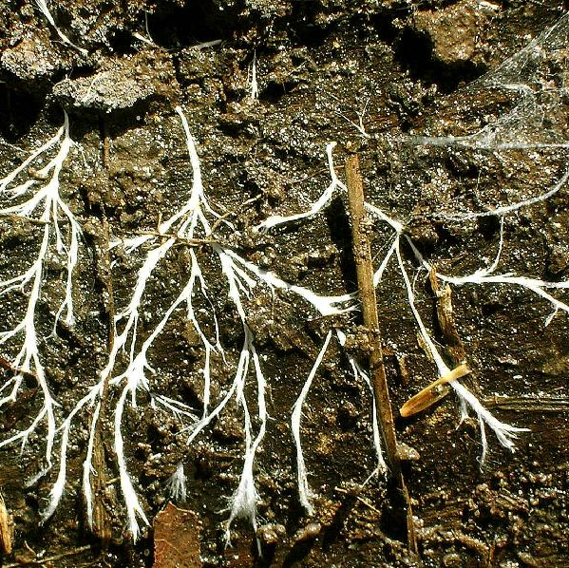
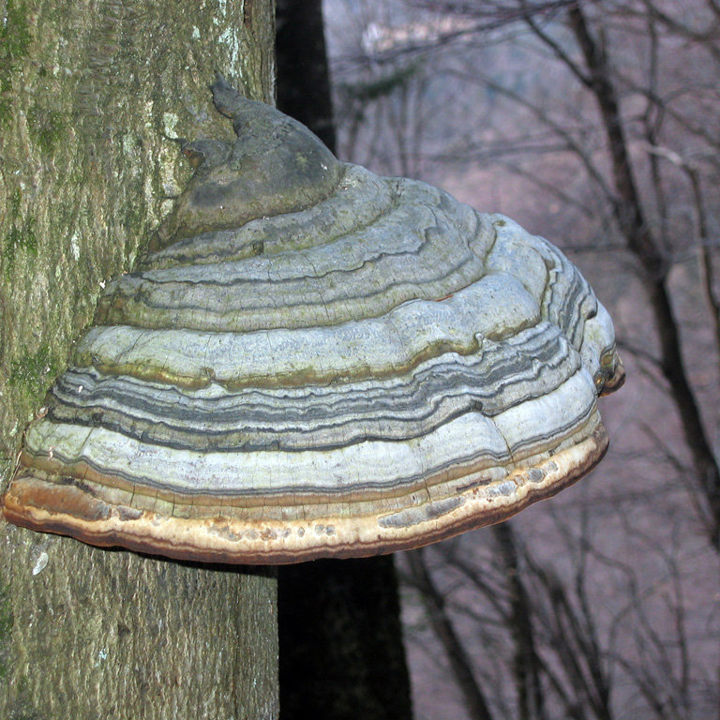
Glede na način prehranjevanja ločimo:
GNILOŽIVKE (ali SAPROFITE)
SIMBIOTSKE GLIVE
ZAJEDALKE (ali PARAZITI)
Hranijo se z odmrlimi bitji in spreminjajo organske snovi v neorganske (razkrojevalci).
Sodelujejo pri kroženju snovi v naravi.
Sožitje med glivami in višjimi rastlinami imenujemo MIKORIZA.
Glive rastlinam dovajajo mineralne snovi, v sušnem obdobju pa tudi vodo.
Rastline glivo oskrbujejo s hranilnimi snovmi.
Primeri mikorize: bor in jurček, breza in brezov goban, trava in šampinjoni.
Hrano dobijo iz živih organizmov

Slide 7
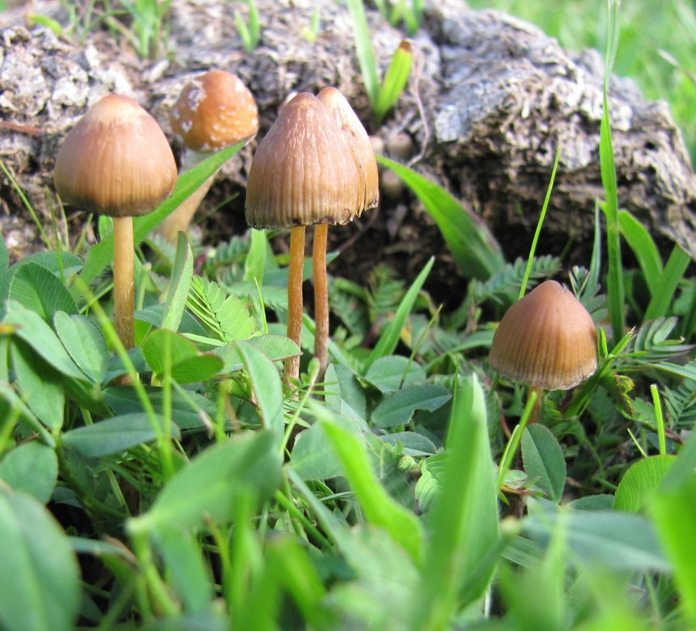
POMEN SOŽITJA MED GLIVAMI IN RASTLINAMI
  boljša in bolj enakomerna rast rastlin,
  bolj zdrav in gostejši koreninski sistem,
  večji in bolj številni plodovi in cvetovi,
  večja odpornost na sušo,
  manjša potreba po zalivanju in gnojenju.

Slide 8
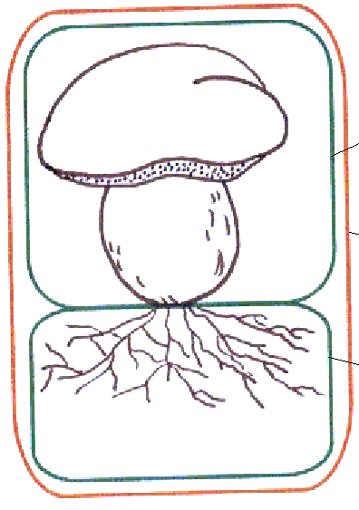
ZGRADBA GOBE
KLOBUK
GLIVA
TROSOVNIK
GOBA
BET
PODGOBJE
HIFE

Slide 9
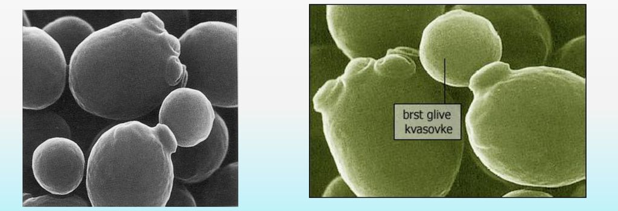
POMEN SOŽITJA MED GLIVAMI IN RASTLINAMI
Kvasovke so enocelične glive.
Pomembne so pri proizvodnji alkoholnih pijač, piva ter peki kruha.
V pogojih brez kisika omogočajo potek ALKOHOLNEGA VRENJA, pri katerem sladkor spreminjajo v alkohol in ogljikov dioksid. Zaradi ogljikovega dioksida testo vzhaja.
V pogojih s kisikom pa opravljajo celično dihanje.

Slide 10
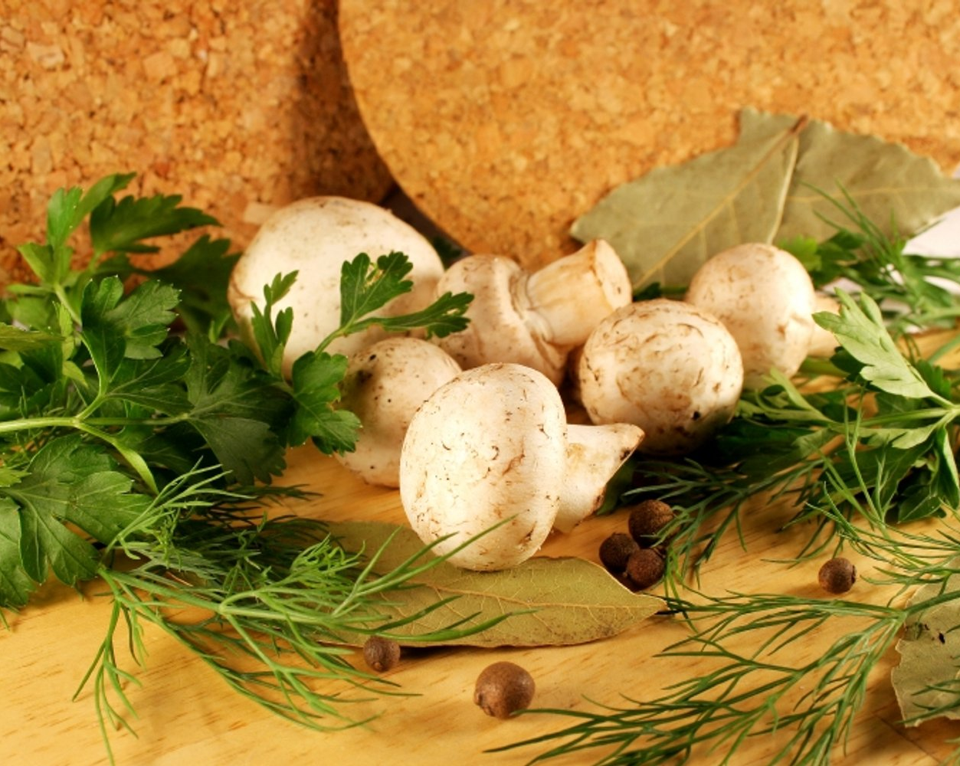
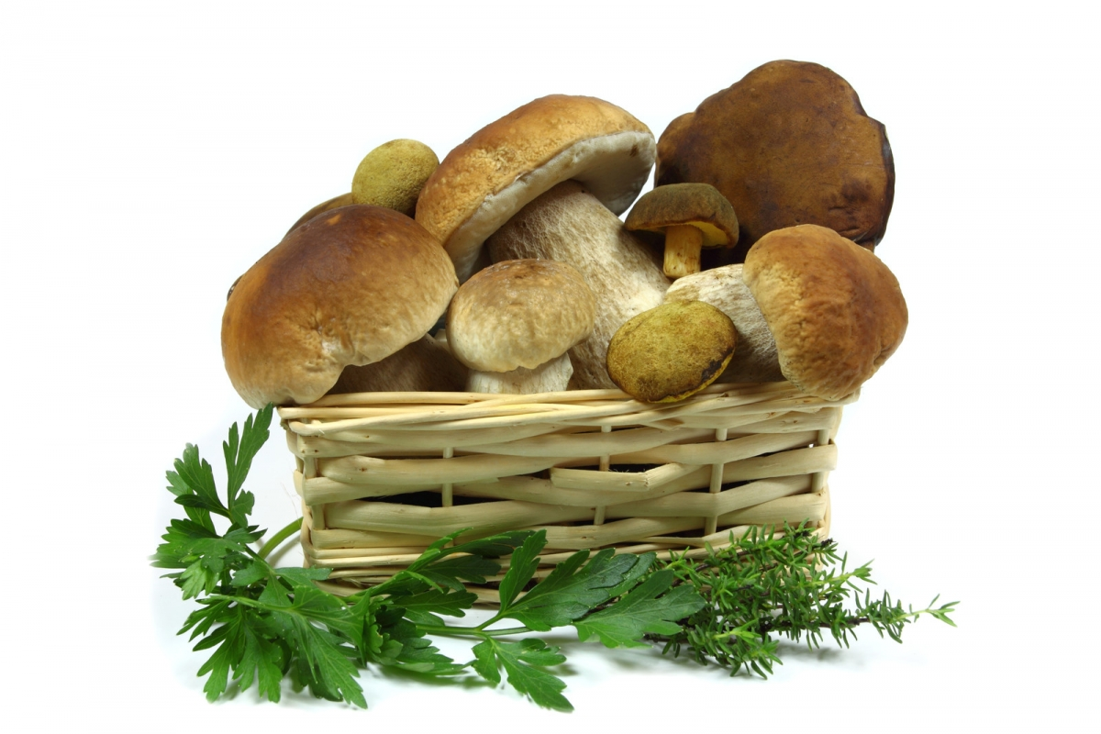
UPORABA
Glive oz. njihove učinkovine se uporabljajo tako v medicini, prehrani kot tudi v kmetijstvu, živinoreji…glive so v ekosistemih glavni razkrojevalci ali saprofiti.

Slide 11
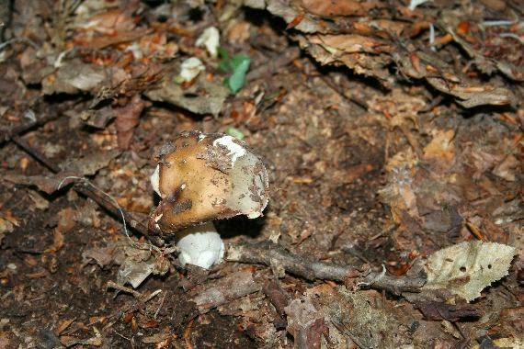
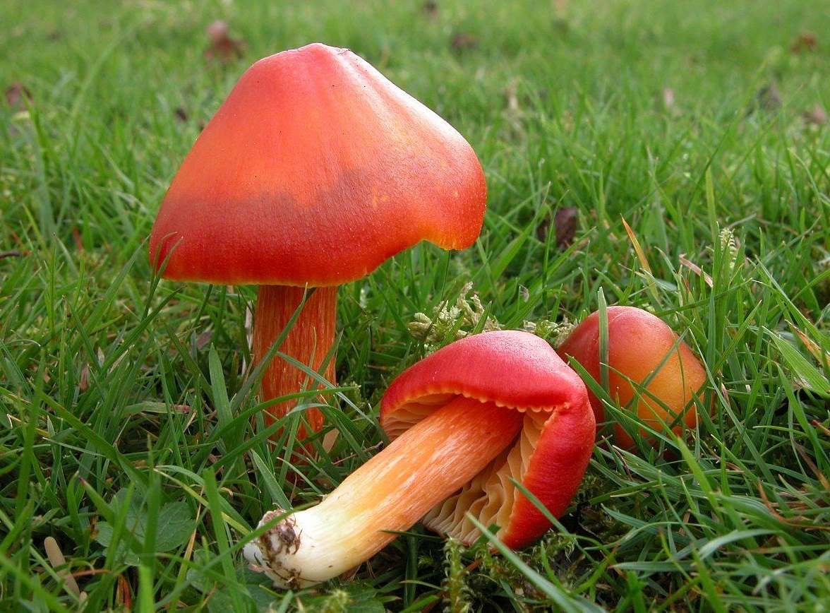
UPORABA
Glive imajo še eno lastnost – sposobne so razgraditi lignin in celulozo z izločanjem encimov (poleg celuloze se lignin nahaja v celični steni rastlin)
Po zaslugi gliv se listje, veje in debla razgradijo v bogat humus.
Nekatere vrste so pokazatelji čistega, neonesnaženega okolja (predvsem glive vlažnice in lišaji).

Slide 12
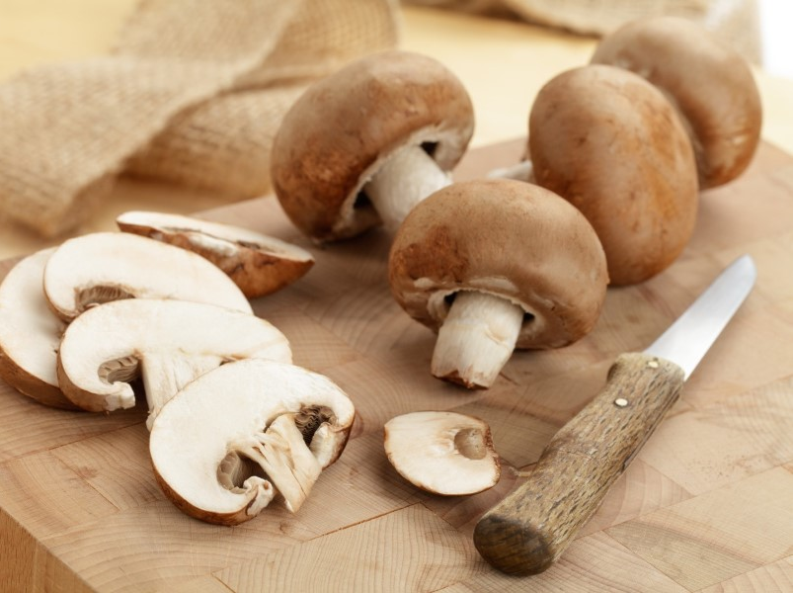
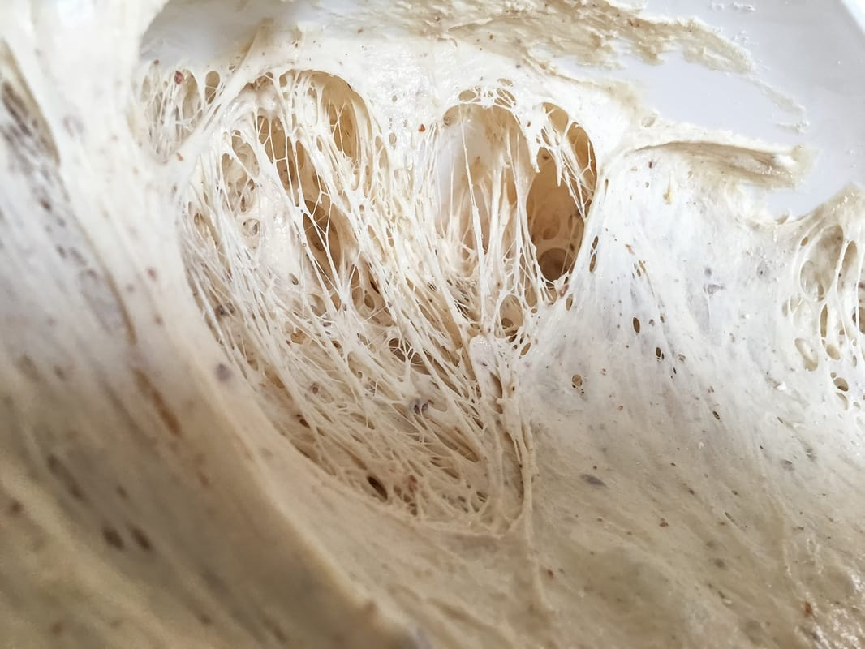
UPORABA
Glive kvasovke so zaradi sposobnosti procesa alkoholnega vrenja pomembne v proizvodnji alkoholnih pijač (pivo, vino, vinjak);
proizvodnja sira je odvisna od gliv( Aspergillus in Rhizomucor),
vzhajanje testa (alkoholno vrenje),
gobe so vse bolj uporabne v prehrani (vsebujejo nizko vrednost maščob in nič holesterola).

Slide 13
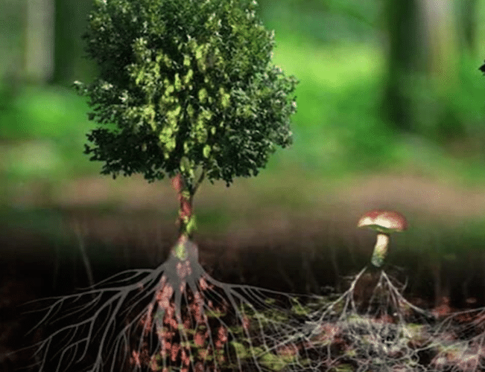
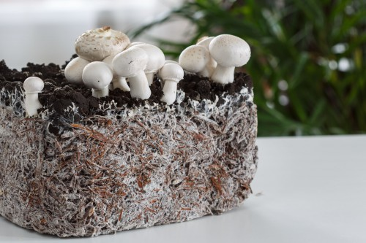
UPORABA
Encimi gliv se uporabljajo v prehranski industriji, pomembne so v pripravi škropiv, reševanju težav z onesnaževanjem okolja.
Zadnje raziskave so pokazale tudi, da so nekatere vrste gliv npr.: gliva bele trohnobe uporabna pri razgradnji plastike.
Glive s svojim razraslim micelijem učinkovito izločajo iz prsti težke kovine ali pa v okolje sproščajo encime, ki razgradijo nekatere škodljive organske snovi v neškodljive.
Z uporabo gliv se zmanjšuje onesnaževanj tal in podtalnice.

Slide 14
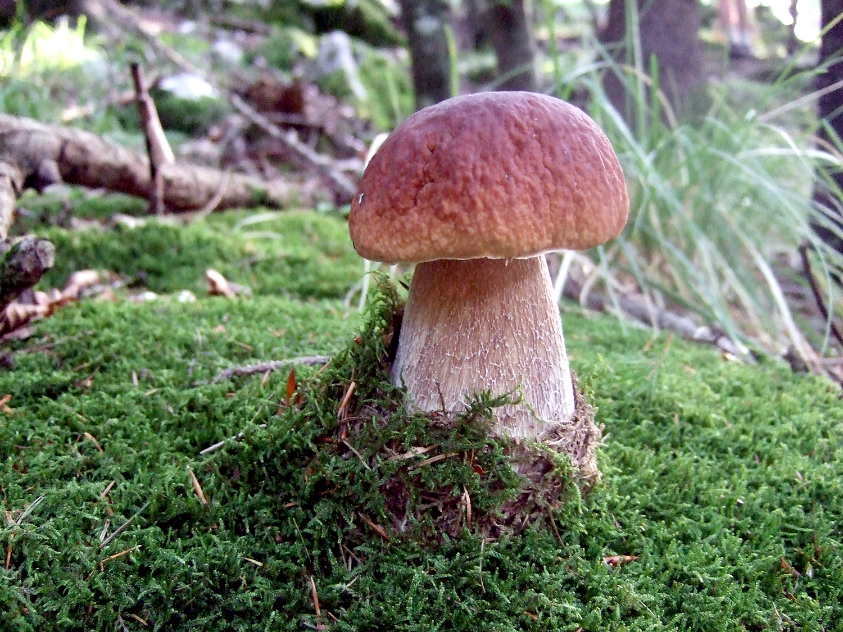
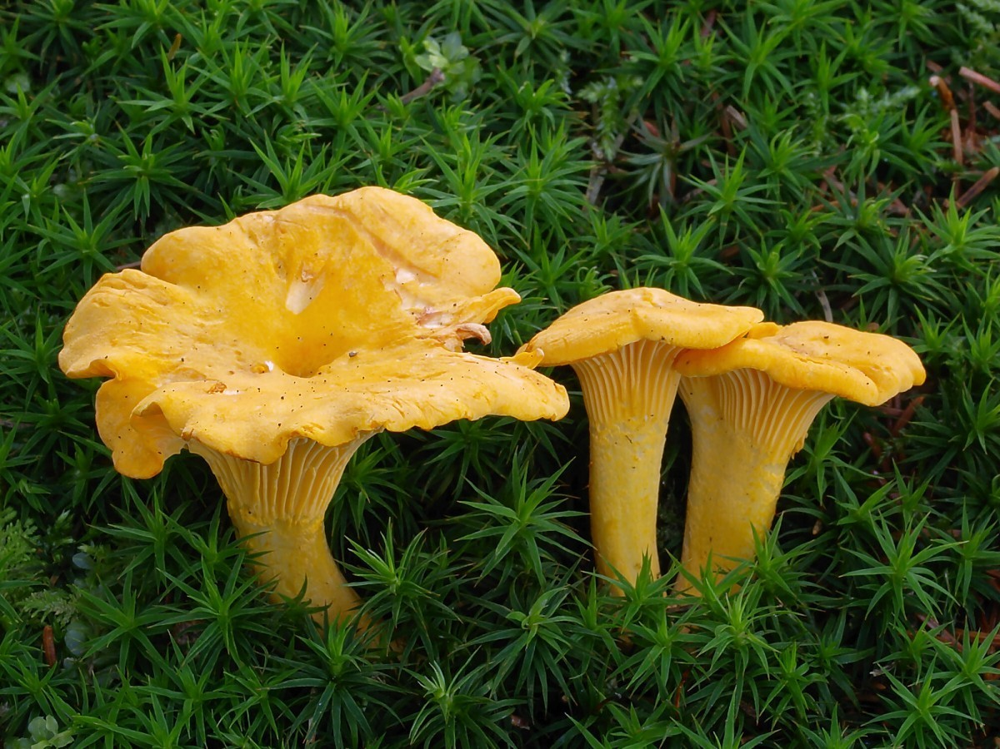
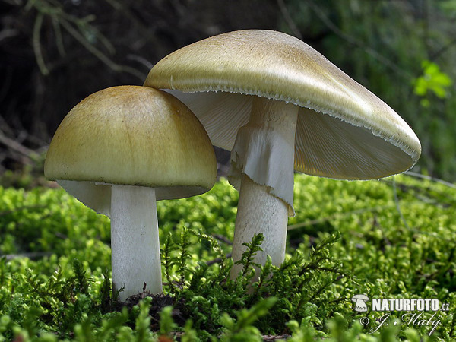
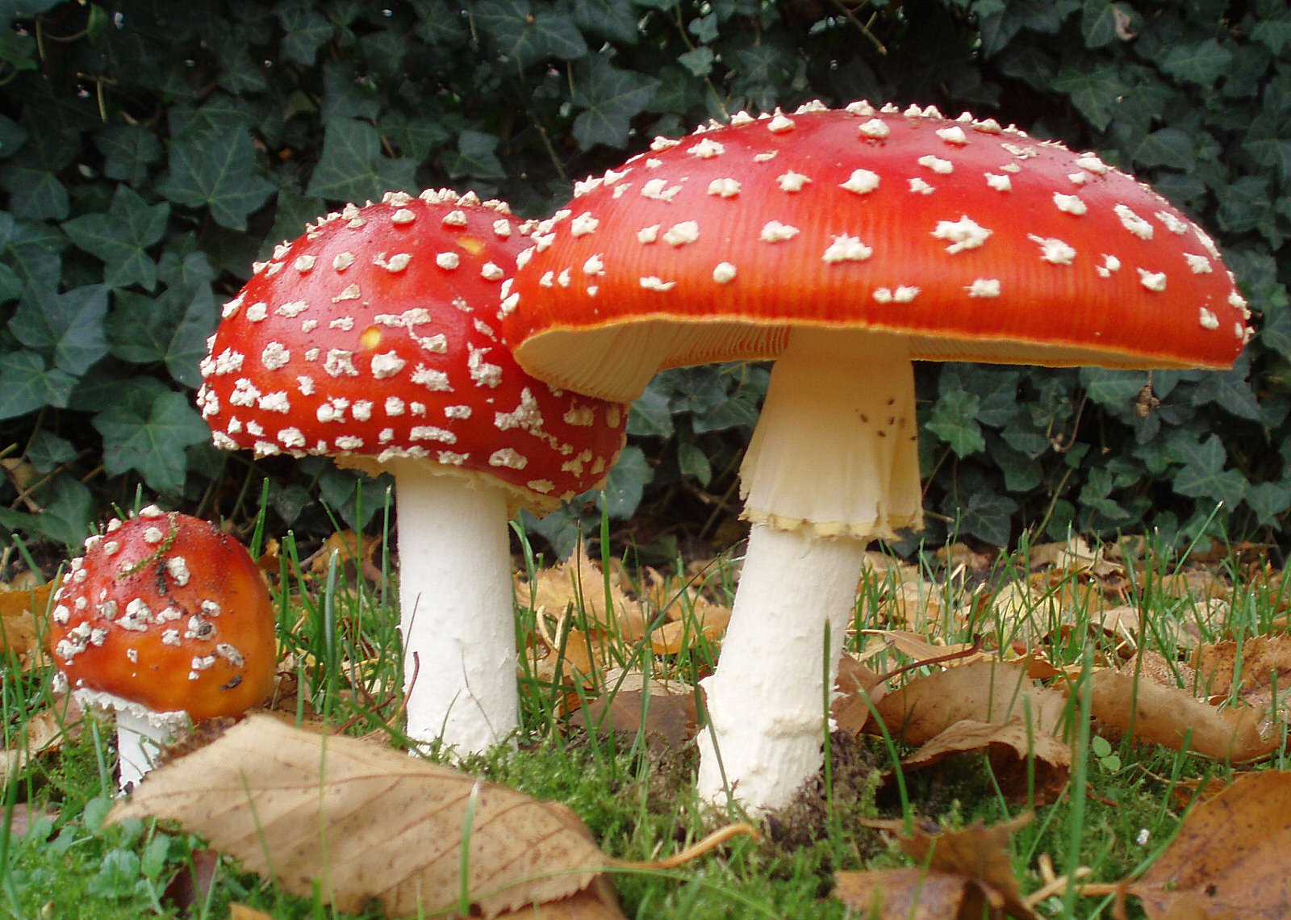
PRIMERI: jurček, lisička, zelena mušnica, rdeča mušnica, marela

Slide 15
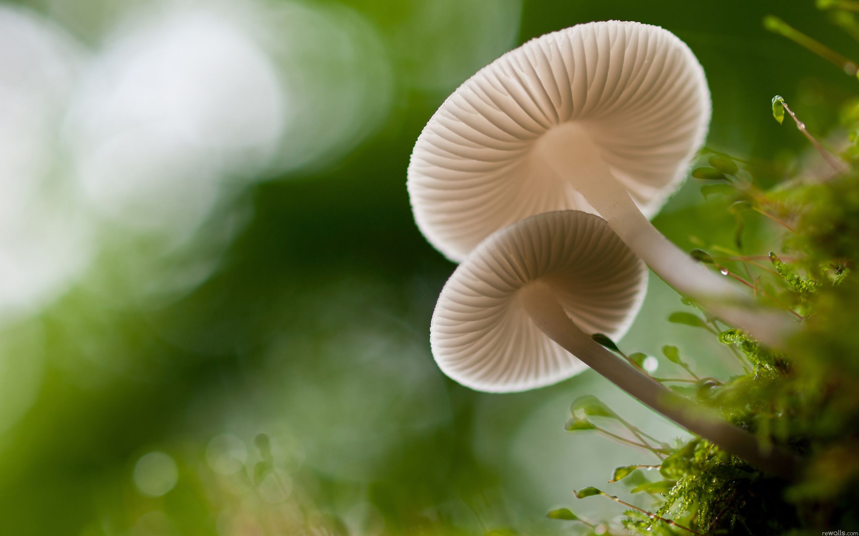
Poglejmo si videoposnetek…

Slide 16
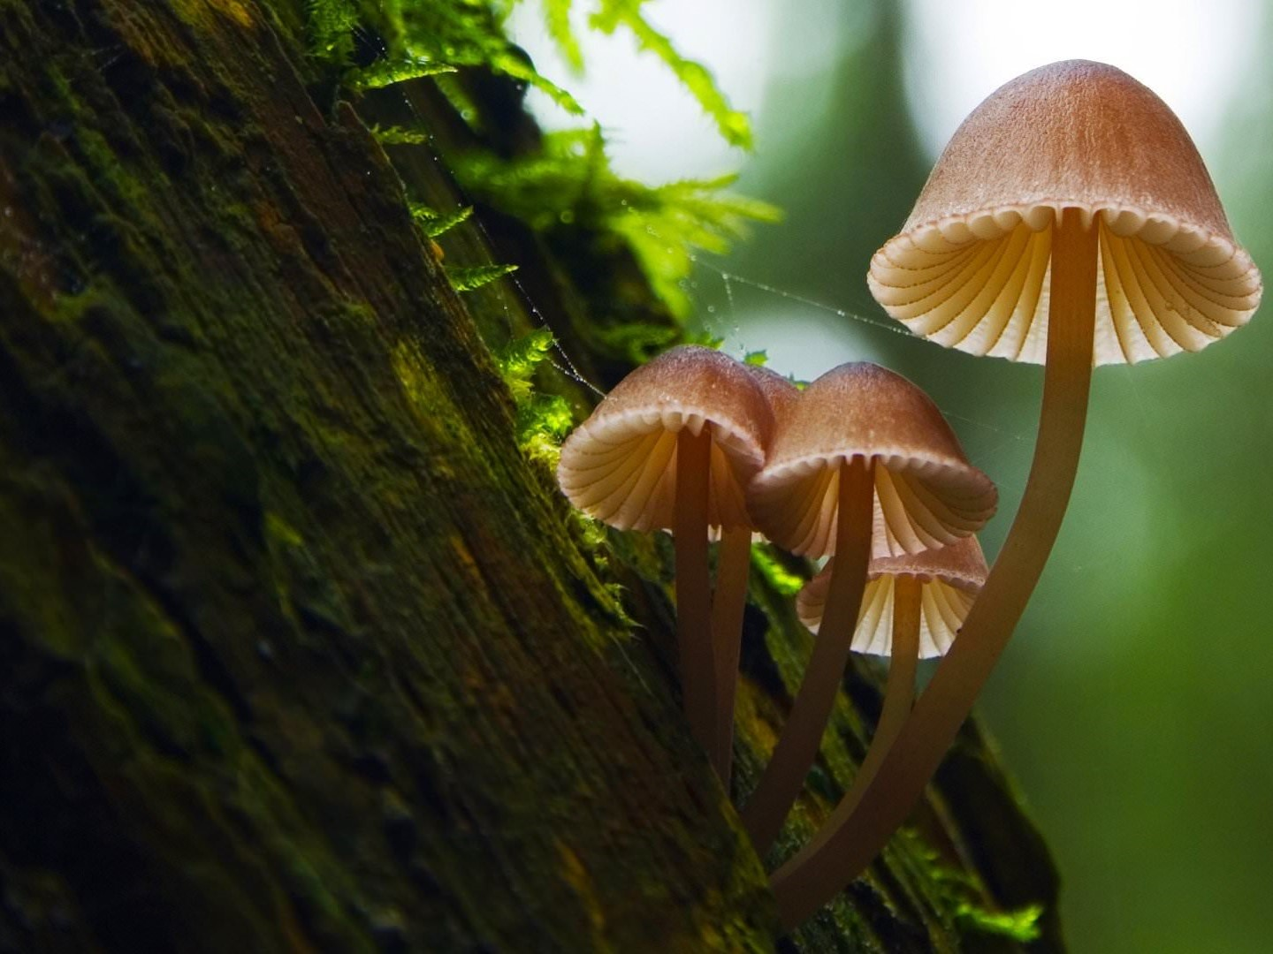



WRITTEN BY:
“The sense of responsibility
for Environment”
Teachers of
OŠ Cvetka Golarja Škofja Loka:
Petra Kavčič, Jerneja Bokal
and Nina Granda.
November 2020

